Slide 1
Schnittsalat
Ziel:
Wachstum von Schnittsalat beobachten.
Elia Sutter
27.03.2020/06.05.2020

Slide 2
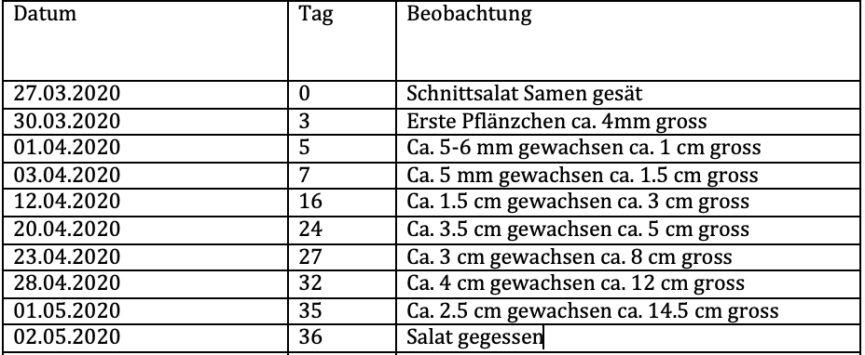
Protokoll

Slide 3
